Slide 1
Linux
Hoàng Đức Quang

Slide 2
Nội dung
3
User
1
2
Group
3
Các tập tin có liên quan
3
4
Một số lệnh quản trị

Slide 3
User
Users được định nghĩa trong một hệ thống để xác định “ai? được quyền dùng cái gì?” trong hệ thống đó.
User có username và password.
Có hai loại user: super user và regular user.
Mỗi user còn có một định danh riêng gọi là UID.
0 – 99: user có quyền quản trị.
> 99: user khác. >= 500: không phải user hệ thống.
=> UID có khả năng sử dụng lại???

Slide 4
User (2)
Mỗi user thuộc ít nhất một group. Mỗi group cũng có một định danh duy nhất là GID.
Mỗi users cần có những thông tin: tên user, UID, tên group, GID, home directory…
Windows quản lý thông tin bằng LDAP, Kerberos. Linux quản lý thông tin bằng file text.
Có thể chỉnh sửa thông tin của users bằng công cụ, hoặc sửa trực tiếp bằng text file.

Slide 5
Group
Group là tập hợp nhiều user lại.
Mỗi user luôn là thành viên của một group.
Khi tạo một user thì mặc định một group được tạo ra.
Mỗi group còn có một định danh riêng gọi là GID.
Định danh của group thường sử dụng giá trị bắt đầu từ 500.

Slide 6
Các tập tin có liên quan
/etc/passwd: chứa thông tin user login, password mã hóa, UID, GID, home directory, và login shell. Mỗi dòng là thông tin của một user.
/etc/shadow: chứa thông tin password mã hóa, thời gian sử dụng password, thời gian phải thay đổi password…
/etc/group: chứa thông tin group.

Slide 7
File /etc/passwd
GID
Password
Home directory
Username
Description
Shell
UID
Shell

Slide 8
File /etc/shadow
Ngày user bị warn nếu không thay đối pass
Password
Ngày trước khi phải thay đổi password
Username
Lần thay đổi password cuối cùng
Ngày sau khi phải thay đổi password

Slide 9
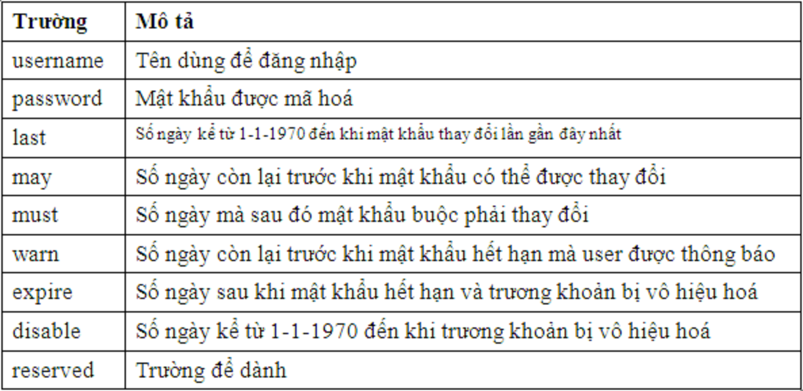
Thông tin chi tiết các trường

Slide 10
File /etc/group
Groupmember
Grouppassword
Groupname
GID

Slide 11
Các lệnh quản lý user
useradd: tạo user.
usermod: chỉnh sửa thông tin user.
userdel: xóa user.
groupadd: tạo group.
groupdel: xóa group.
groupmod: chỉnh sửa thông tin group.

Slide 12
Tạo người dùng (user)
Cú pháp : #useradd [options] <username>
-c <thông tin người dùng>.
-d <thư mục cá nhân>.
-m : tạo thư mục cá nhân nếu chưa tồn tại.
-g <nhóm của người dùng>.
Ví dụ :
#useradd –c “Duc Quang” –d /home/quang –m –g hocvien quang

Slide 13
Thay đổi thông tin người dùng
Cú pháp : #usermod [options] <username>
Những option tương tự như lệnh useradd.
Ví dụ: cho tài khoản quang vào nhóm giaovien và đổi phần mô tả.
#usermod –g giaovien quang
#usermod -c “Quan tri” quang

Slide 14
Xóa người dùng
Cú pháp : #userdel [option] <username>
Ví dụ : #userdel –r quang

Slide 15
Khóa/Mở khóa tài khoản người dùng
Khóa Mở khóa
passwd –l <username> passwd –u
usermod –L <username> usermod –U
Trong /etc/passwd có thể khóa tài khoản bằng cách thay từ khóa x bằng từ khóa *.

Slide 16
Tạo nhóm
Cú pháp : #groupadd <groupname>
Ví dụ :
#groupadd hocvien

Slide 17
Xóa nhóm
Cú pháp : #groupdel <groupname>
Ví dụ :
#groupdel hocvien

Slide 18
Xem thông tin về user và group
Cú pháp : #id <option> <username>
Ví dụ : Xem groupID của user quang
#id -g quang
Cú pháp : #groups <username>
Ví dụ : Xem tên nhóm của user quang
#groups quang

Slide 19
Một số lệnh khác
pwch: kiểm tra tính nhất quán của các tập tin /etc/passwd và /etc/shadow
grpck: kiểm tra tính nhất quán của các tập tin /etc/group và /etc/gsshadow

Slide 20
Cấp quyền cho người dùng
Quyền trong linux được phân chia như sau:
Quyền đọc: r (read).
Quyền ghi: w (write).
Quyền thực thi: x (excute).
Mỗi file trong linux được gán quyền theo ba lớp user sau:
owner
group
everyone (other)

Slide 21
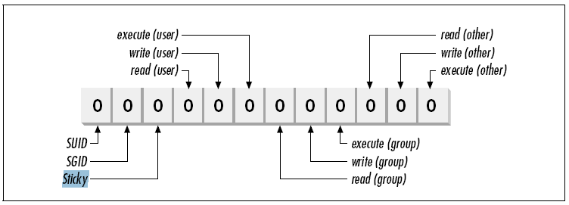
Cấp quyền cho người dùng (2)
Dùng cho file thực thi

Slide 22
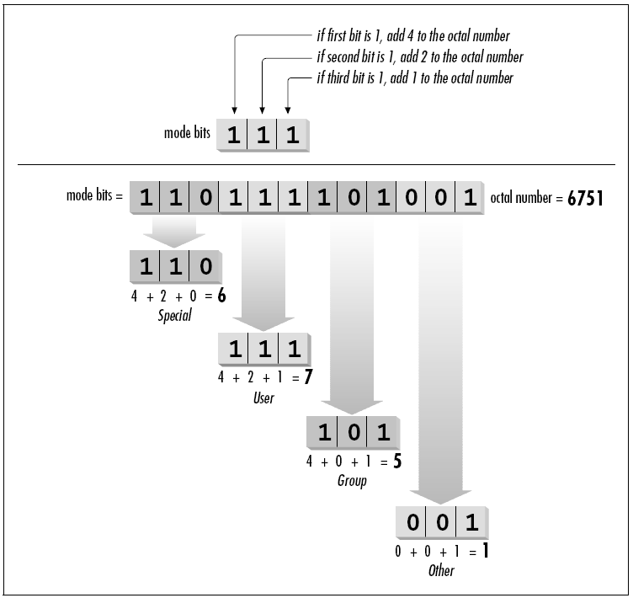
Cấp quyền cho người dùng (3)

Slide 23
Cấp quyền cho người dùng (4)
SetUID: program nào được set SUID, khi thực thi sẽ được sở hữu bởi owner của program đó, bất kể user nào gọi thực thi program này.
SetGID: hiện thực như SUID, nhưng áp dụng cho file group owner.
Sticky bit: chỉ cho phép owner, hoặc root được quyền delete file.

Slide 24
Ví dụ
Ví dụ: với lệnh ls –l ta thấy :
-rw-r--r-- 1 fido user 163 Dec 7 14 : 31 myfile
r w - r - - r - -
Ngoài ra, chúng ta có thể dùng số.
Ví dụ : quyền r, w, x : 4+2+1 = 7
Tổ hợp 3 quyền trên có giá trị từ 0 đến 7.
owner
Group owner
other users

Slide 25
Lệnh chmod
Dùng để cấp quyền hạn.
Cú pháp : #chmod <specification> <file>
Ví dụ : Cấp quyền x cho mọi người trên tập tin /home/baitap.
#chmod ugo+x /home/baitap
Nhóm người dùng | Thao tác | Quyền hạn
u - user g - group o - other a - all | + : thêm quyền - : xóa quyền = : gán quyền bằng | r - read w - write e - excute

Slide 26
Lệnh chown
Dùng thay đổi người sở hữu.
Cú pháp : #chown <owner> <filename>

Slide 27
Lệnh chgrp
Dùng thay đổi nhóm sở hữu.
Cú pháp : #chgrp <group> <filename>

Slide 28
Lệnh umask
Dùng hiển thị và xét lại quyền hạn mặc định ban đầu khi tạo một tập tin, thư mục.

Slide 29
Cấu hình mặc định
Khi dùng lệnh useradd không có option kèm theo để tạo user, các thuộc tính của user sẽ được tạo theo các cấu hình mặc định.
Những file định nghĩa cấu hình mặc định:
/etc/default/useradd
/etc/skel
/etc/login.defs
Nếu muốn thay đổi cấu hình mặc định, thay đổi trực tiếp trong những file này.

Slide 30
Cấu hình mặc định (2)
/etc/default/useradd: những giá trị mặc định cho việc tạo acount.
/etc/skel: thư mục chứa nội dung mặc định sẽ tạo trong home directory của users.
/etc/login.defs: những cấu hình mặc định cho shadow password.

Slide 32
Thank You !

